Slide 1
2조 데이콘 중간 발표
발표자: 박재찬
팀원: 김유민, 제갈예빈, 오화진, 박재찬

Slide 2
1. Outlier 제거
3가지 방법 (isolation forest, lof, minimum covariate determinant)
적용 후 선형 회귀로 오차 비교

Slide 3
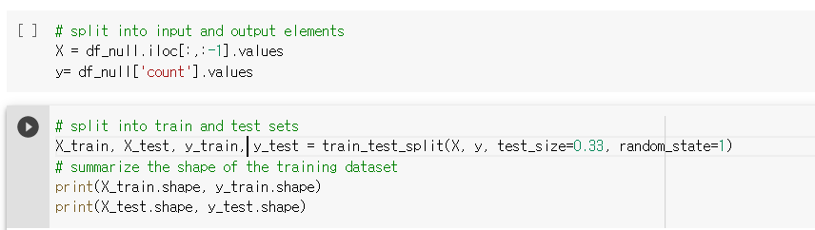
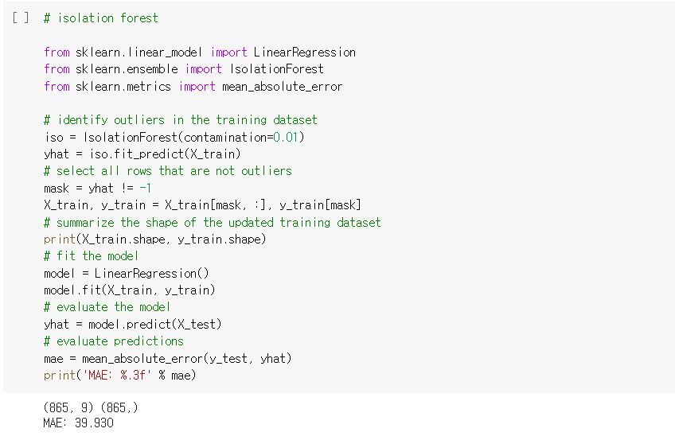
Isolation forest

Slide 4
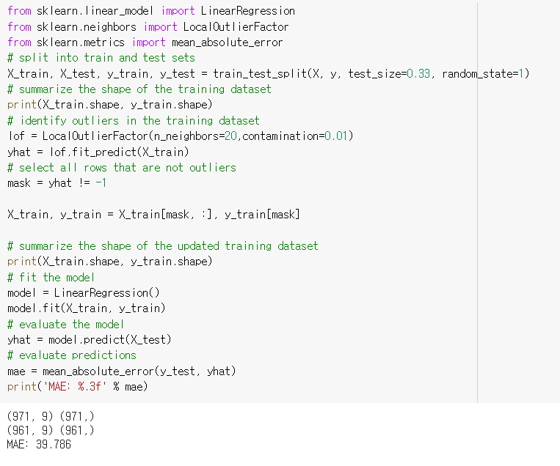
lof

Slide 5
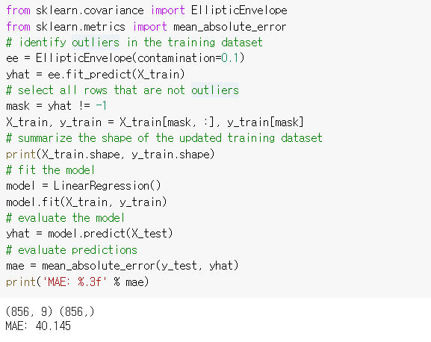
Minimum Covariance Determinant

Slide 6
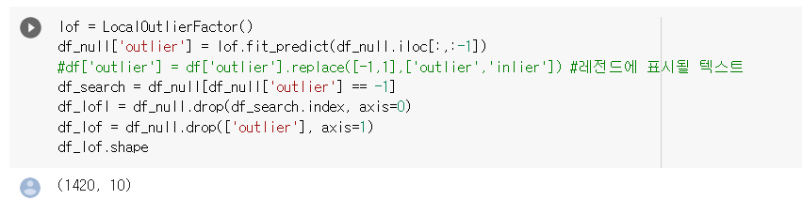
1. Outlier 제거
3가지 방법을 비교해본 결과,
lof가 가장 삭제하는 데이터 수가 적고,
lof가 선형회귀 결과 오차(mae)가 적어서
lof로 결정.

Slide 7
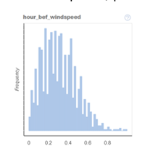
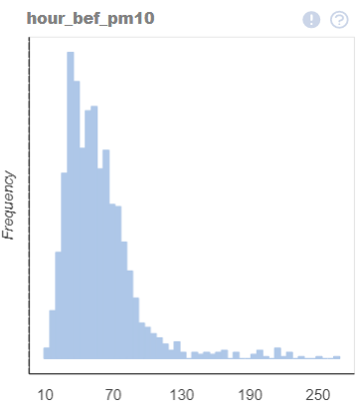
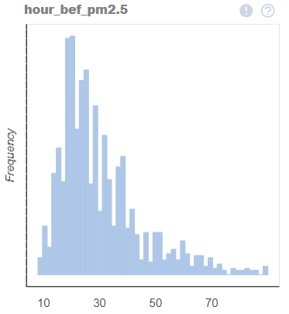
2. Feature engineering
Right-skewed 된 feature 3가지를 log 변환

Slide 8
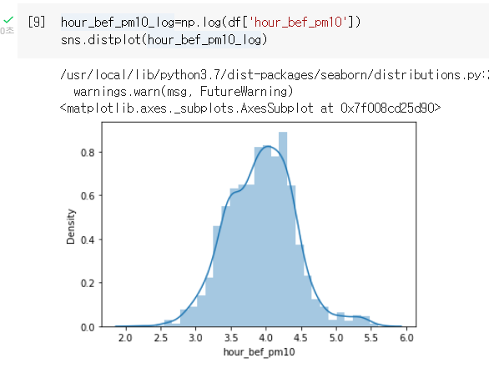
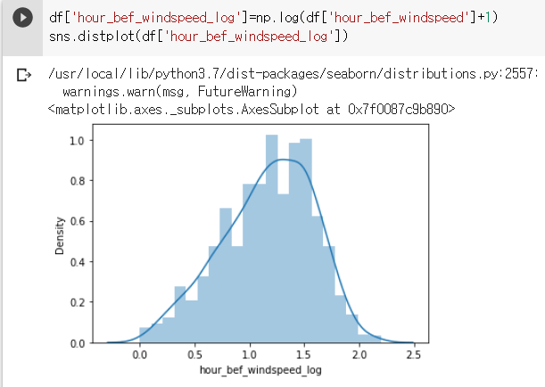
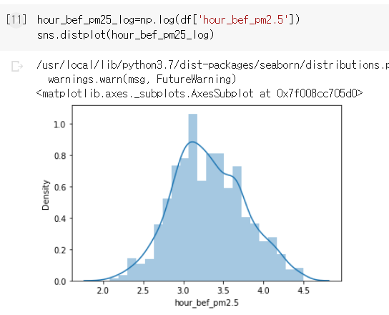

Slide 9
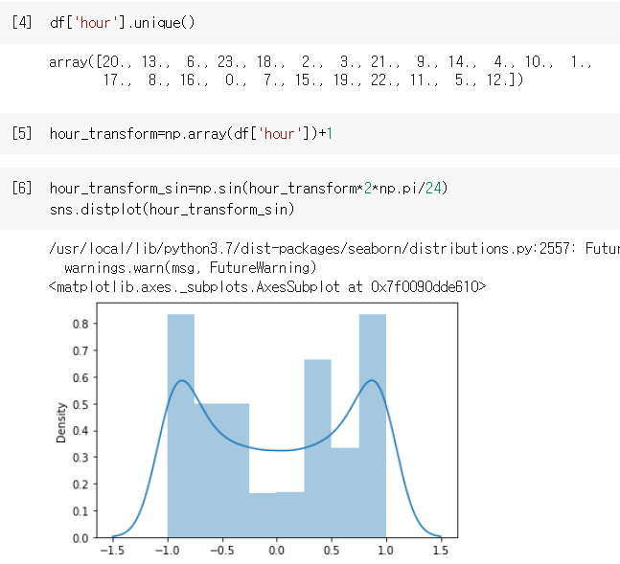
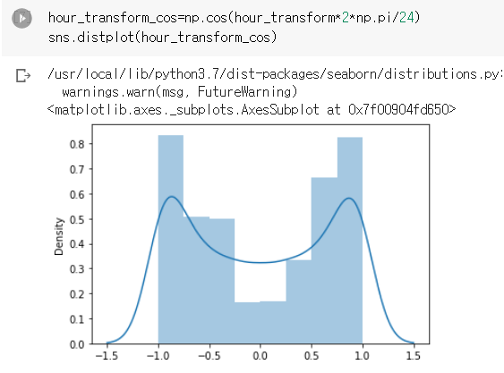
2. Feature engineering
시간 (1) (0-23시)을 Sin,cos 변환

Slide 10
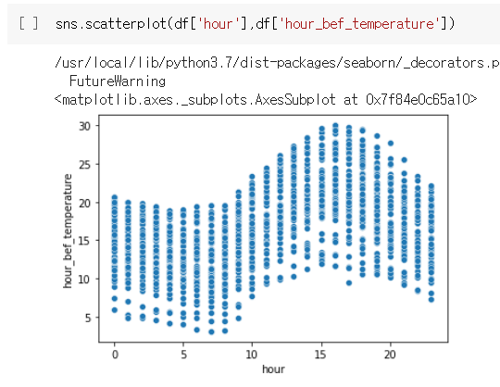
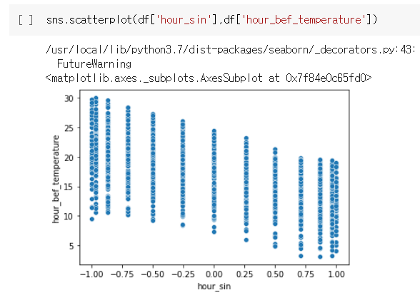
시간 sin변환 후 scatter plot

Slide 11
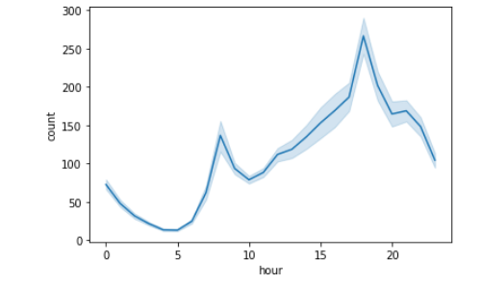
2. Feature engineering
시간 (2) 더미 변수로 변환
1시간 간격으로 분리 -> overfitting되기 쉬워서
‘오전, 오후, 저녁 , 새벽’ 시간대로 크게 분리해서 더미변수로 활용해보자!

Slide 12
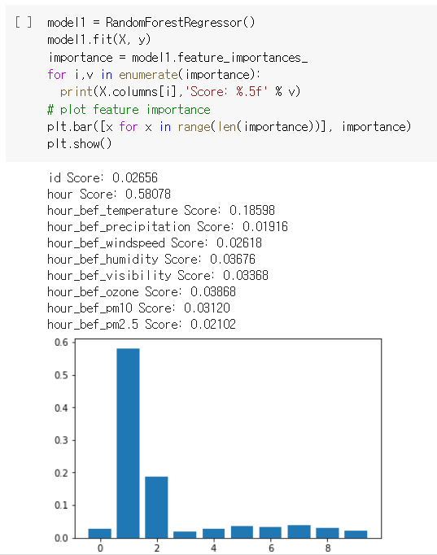
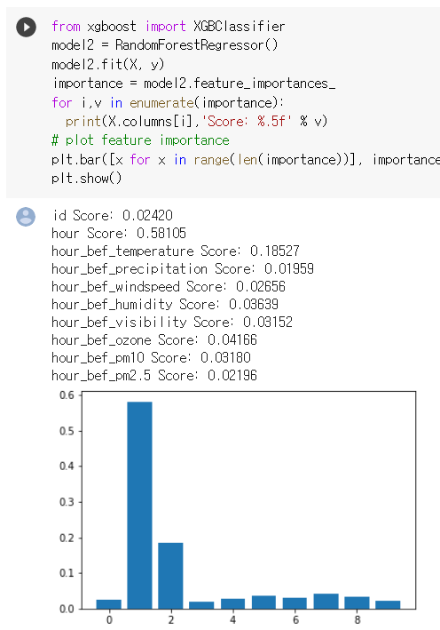
3. Feature importance
Linear regression, XGBoost
Hour와 hour_bef_temperature의 중요도가 가장 높았음.

Slide 13
앞으로의 계획
시간 더미변수 칼럼 추가
데이터 전처리 통합본 제작
autoML 돌려보고 모델링 대략적인 방향성 잡기
autoML 바탕으로 세부 모델 3개 돌려보기

